Slide 1

SWOT
Punti di Forza
Costi
insostenibili?
Punti di Debolezza
Idea e servizi
Innovativi
Assenza di
app simili
Key activities
facili da copiare
Opportunità
Diffusione del
prodotto
Minacce
Tecnologie in
ampia diffusione
Poca (o nessuna)
concorrenza
Crisi economica

Slide 2
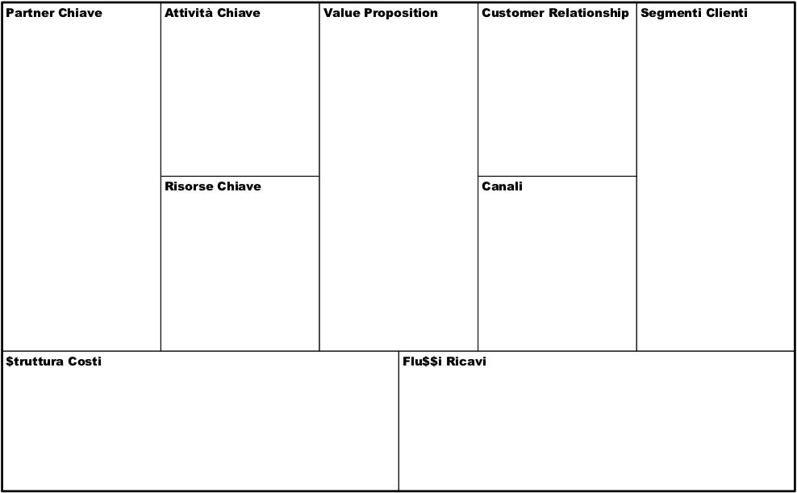
BM Definitivo
Produzione
Novità
Fornitori di
tablet
Assistenza
Personale
Mercato di
nicchia
Personalizzazione
Riviste
specializzate
Aziende di prodotti
per capelli
Intellettuali
Mass
market
Brand/status
Domicilio
Web
Aziende di prod.
per capelli
Costi variabili
Modifica
Acquisto
Costi fissi
Economia di
scala

